Slide 1
Математическое и имитационное моделирование
Тема 3: Марковские процессы с непрерывным временем
Кораблев Юрий Александрович
Korablev-y-a@yandex.ru
Кафедра – Системный анализ в экономике

Slide 2
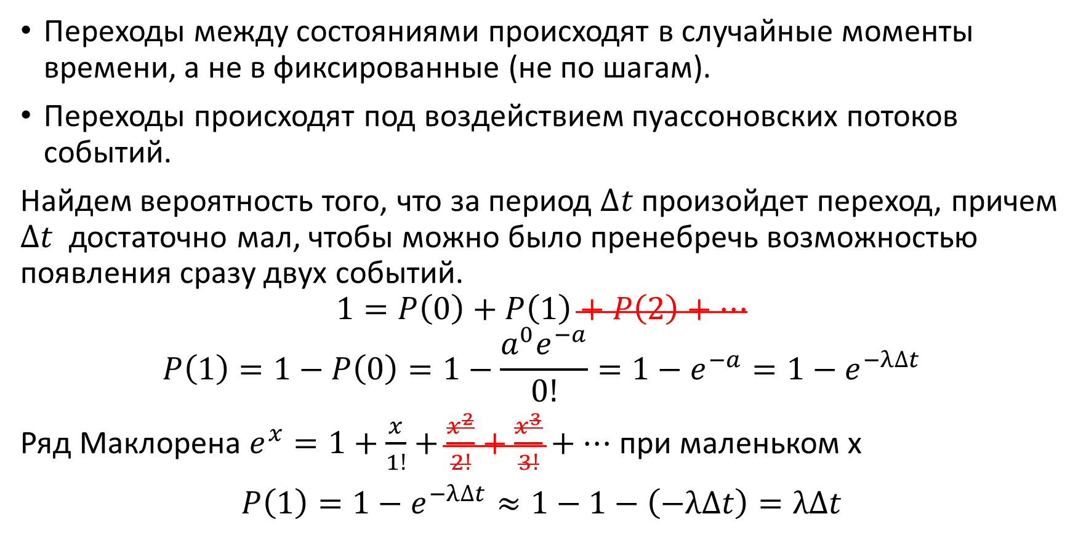
Марковские процессы с непрерывным временем

Slide 3






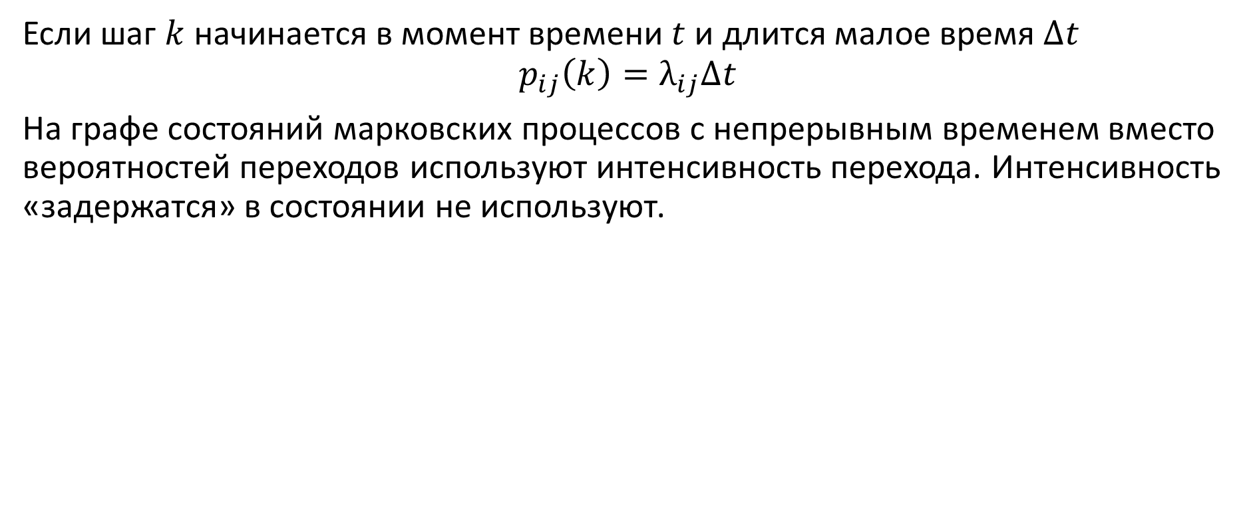














Марковские процессы с непрерывным временем
2
5
1
4
3
6

Slide 4
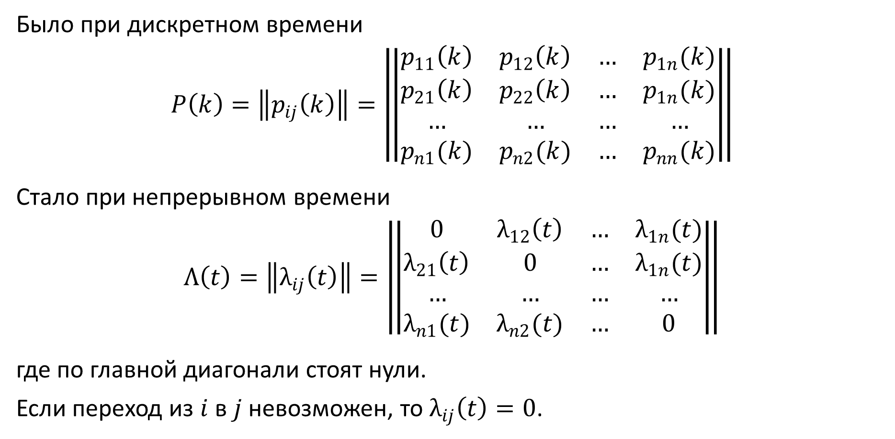
Матрица интенсивностей переходов между состояниями

Slide 5
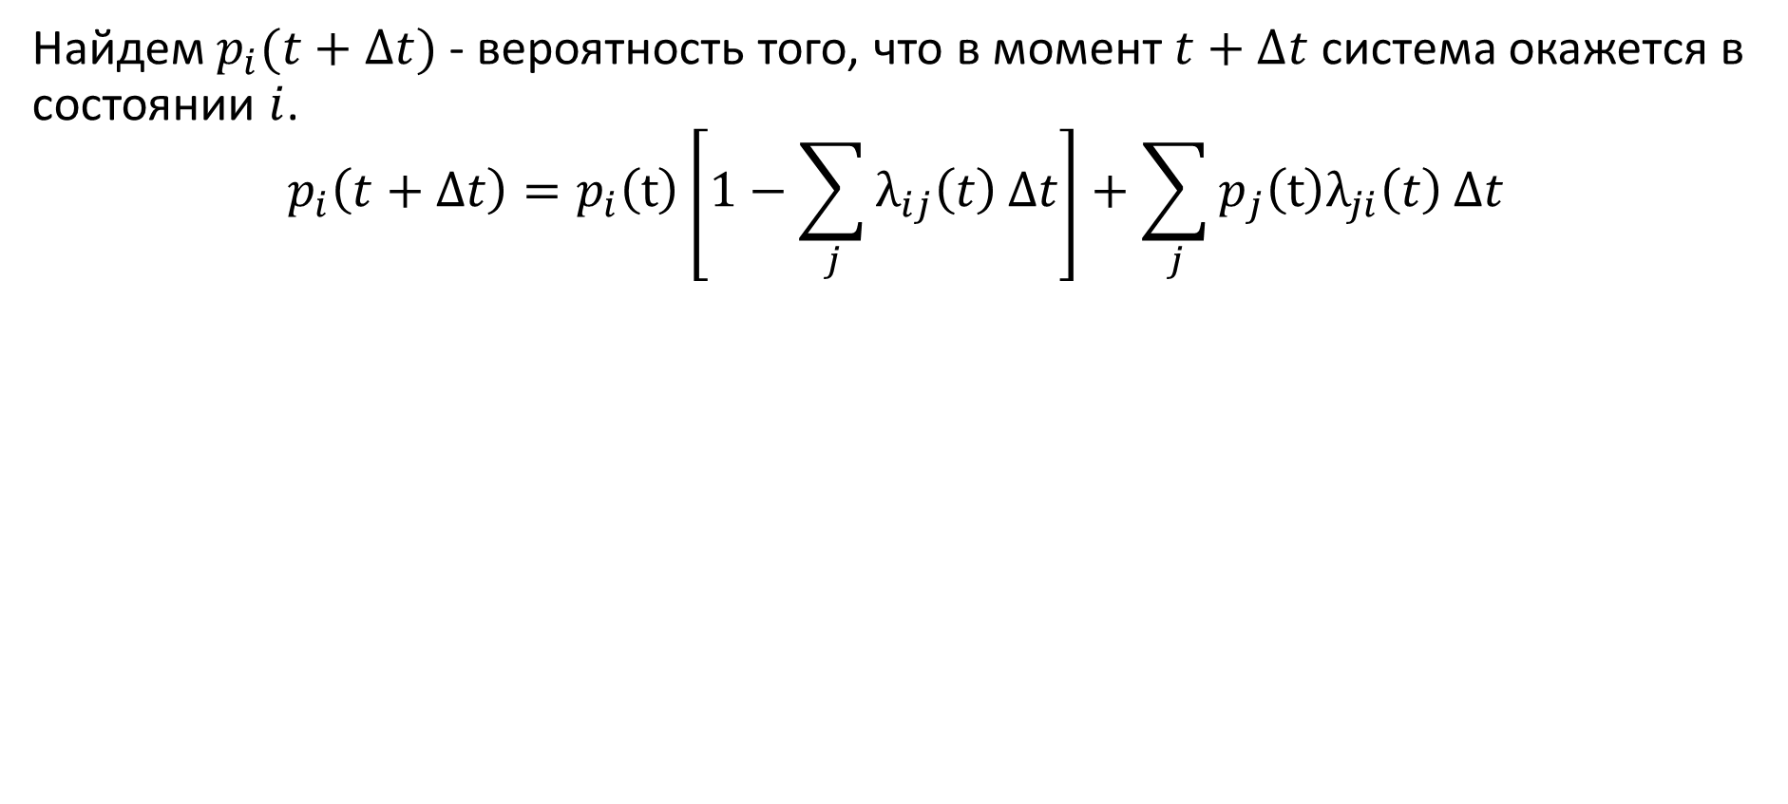
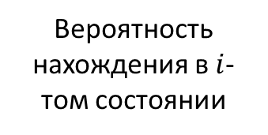
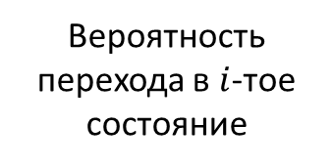
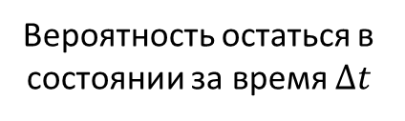
Уравнения Колмогорова
Вероятность перехода в другие состояния
Вероятность нахождения в других состояниях

Slide 6
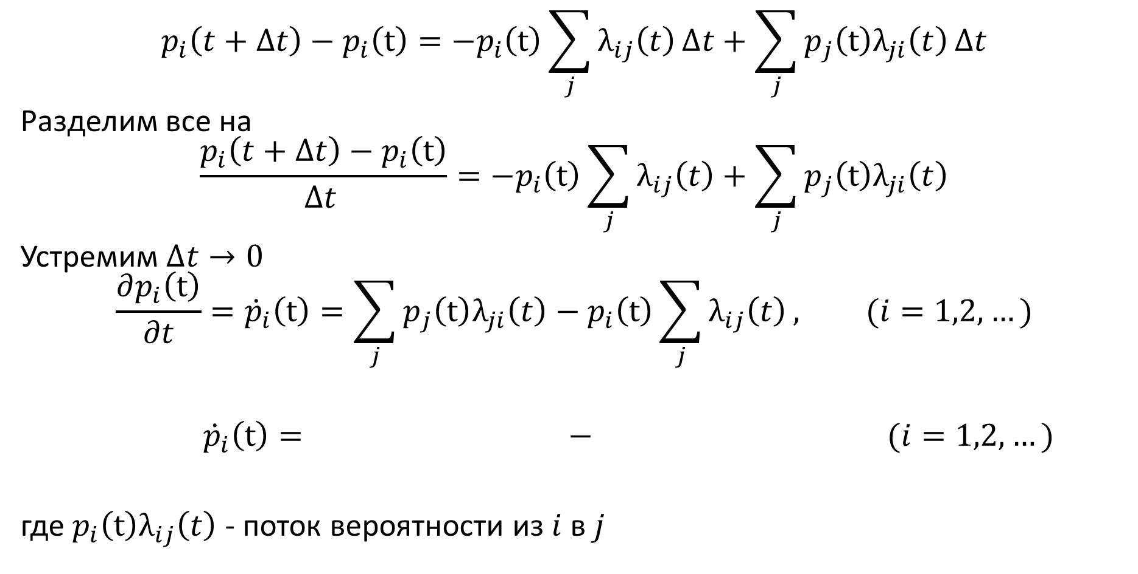
Уравнения Колмогорова
Суммарный входной поток вероятности
Суммарный выходной поток вероятности

Slide 7
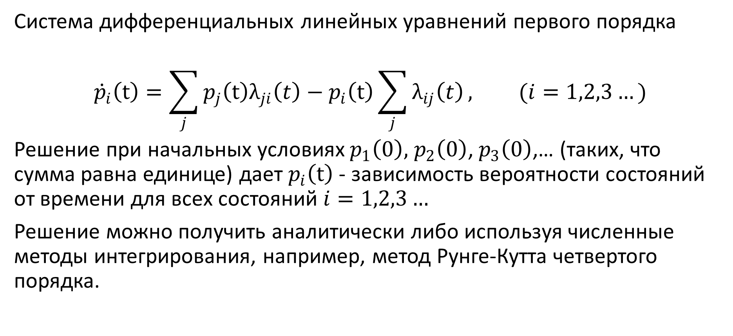
Уравнения Колмогорова

Slide 8
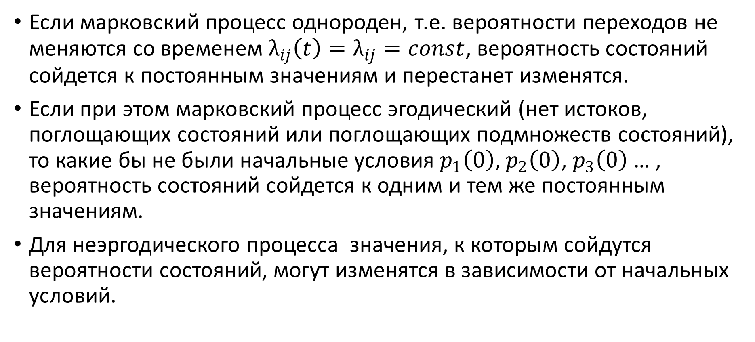
Стационарный режим

Slide 9
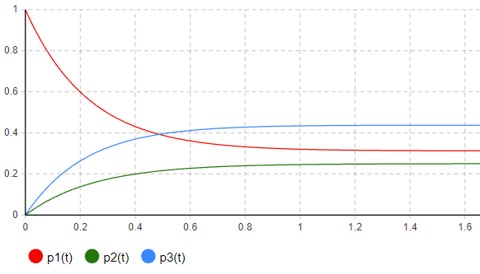
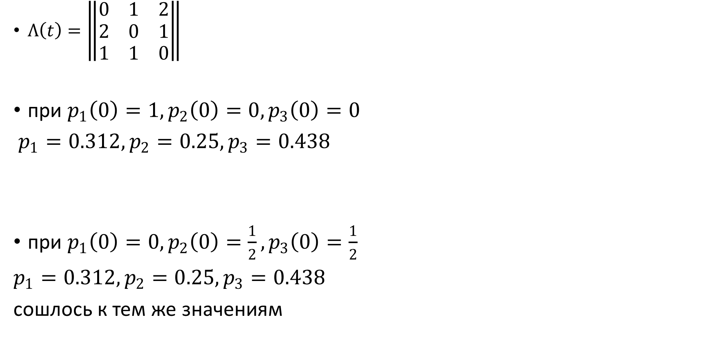






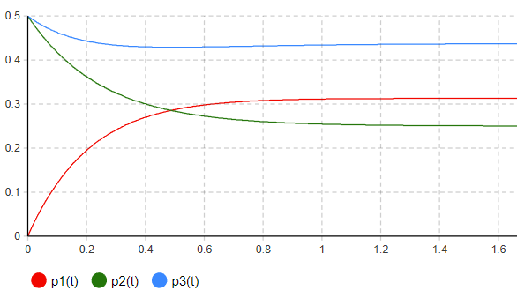
Стационарный режим (эргодический процесс)
2
1
3

Slide 10

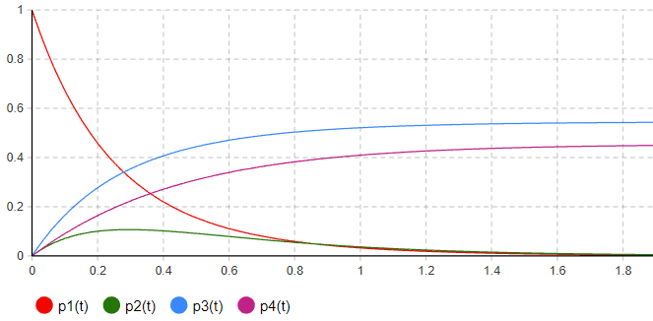
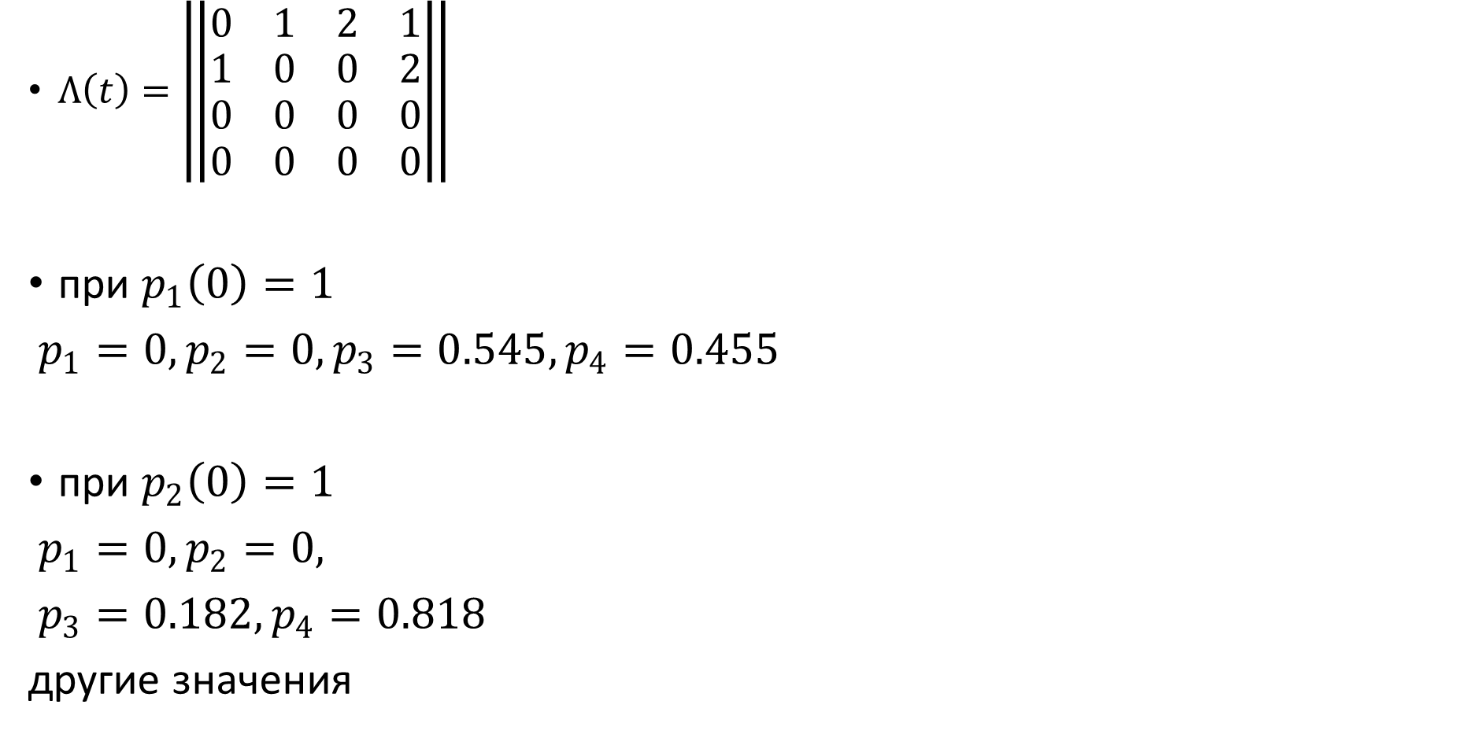




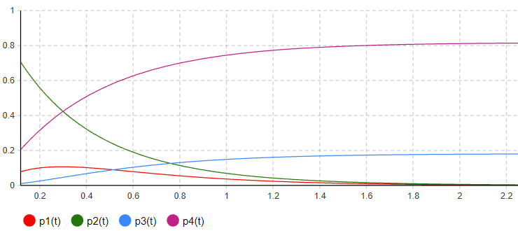
Стационарный режим (неэргодический процесс)
1
2
3
4

Slide 11
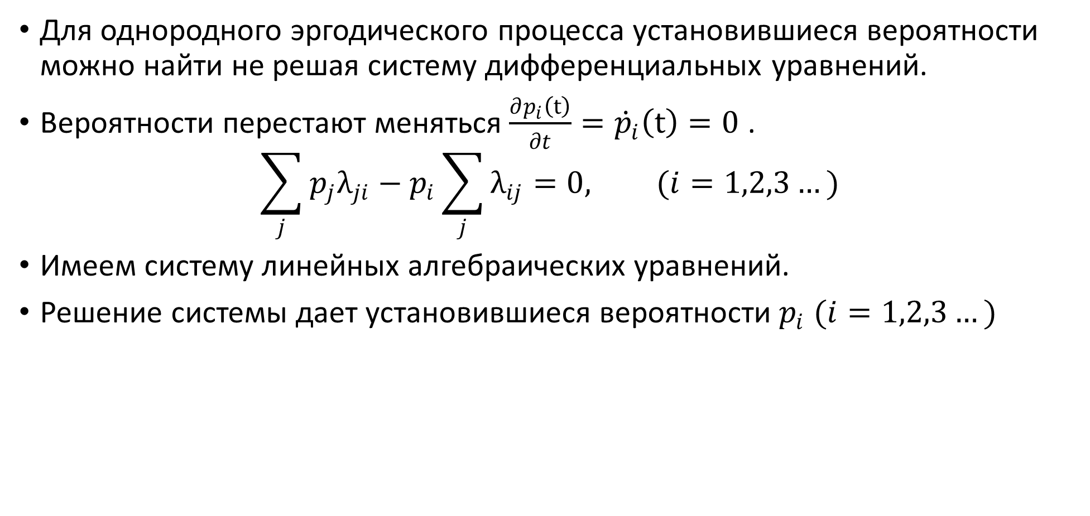
Стационарный режим

Slide 12
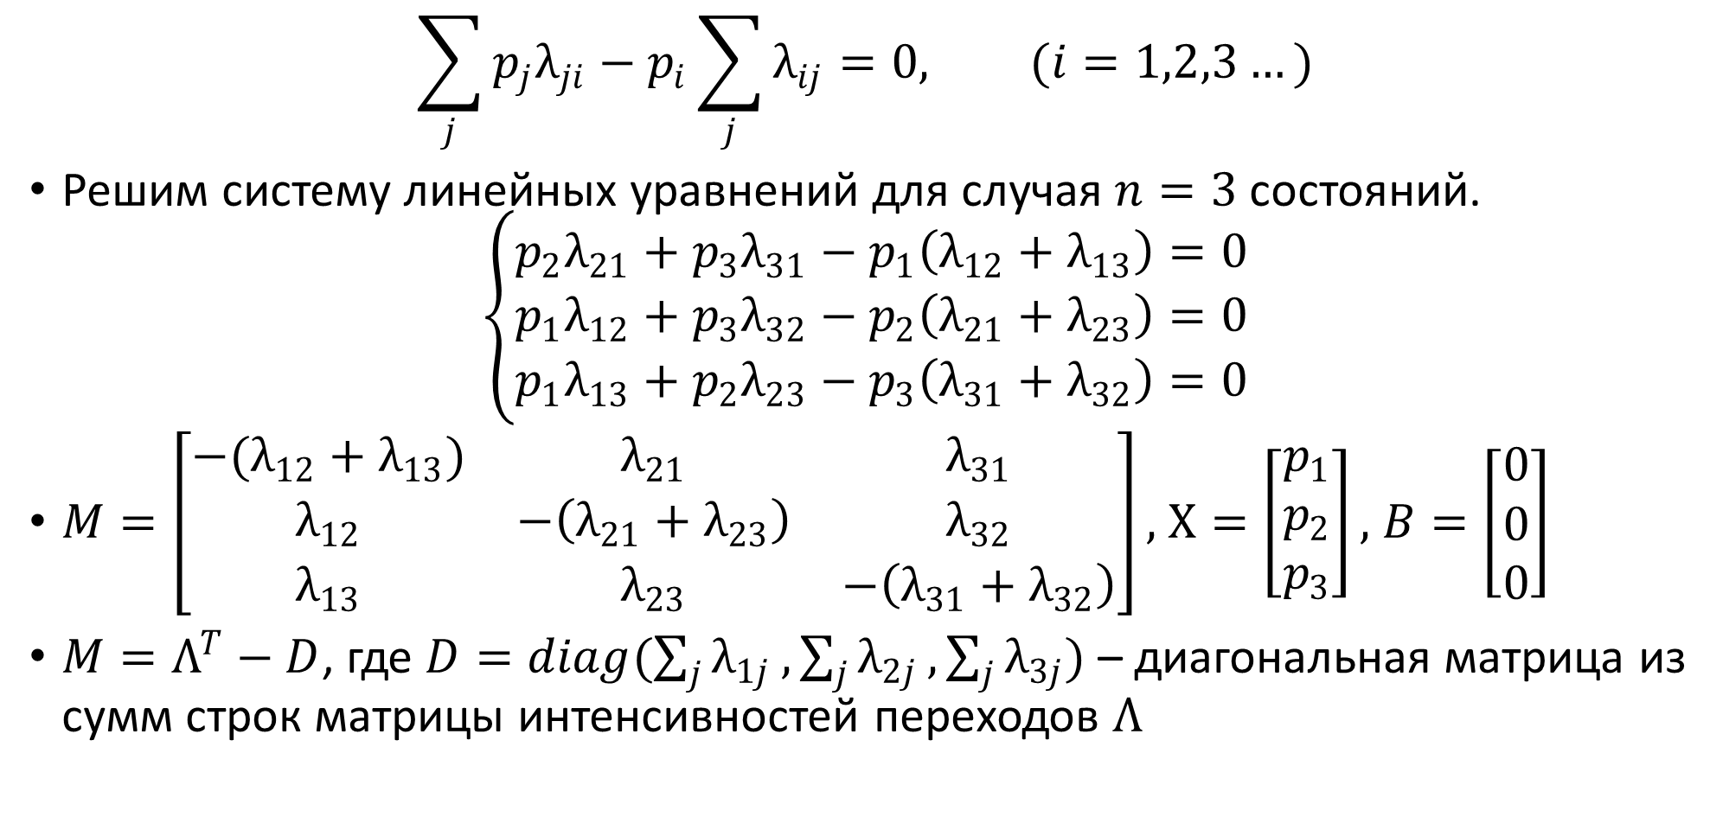
Установившиеся вероятности, матричный способ

Slide 13
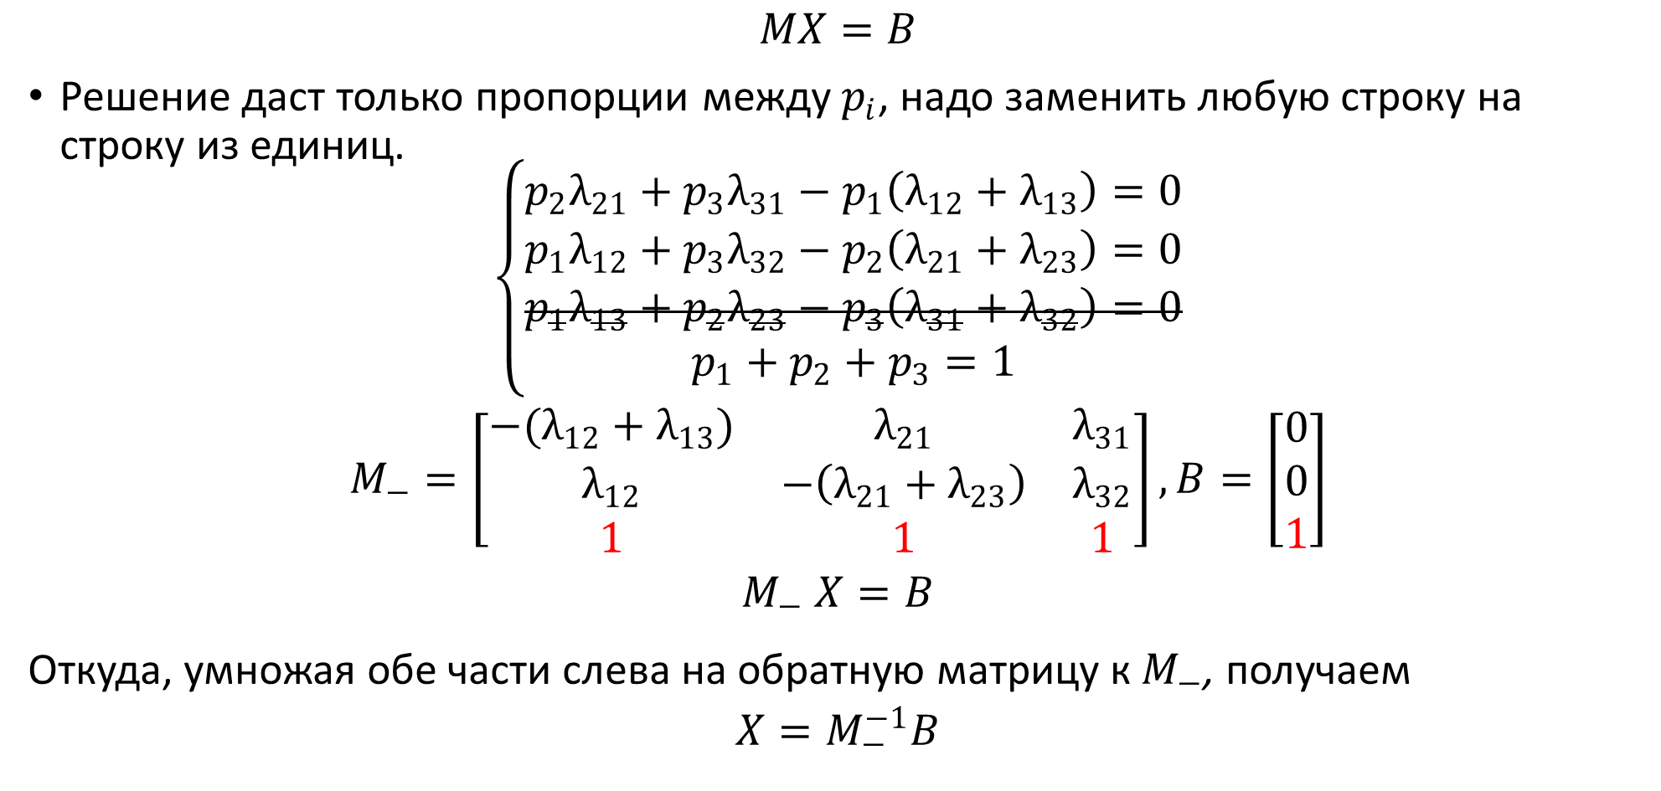
Установившиеся вероятности, матричный способ

Slide 14
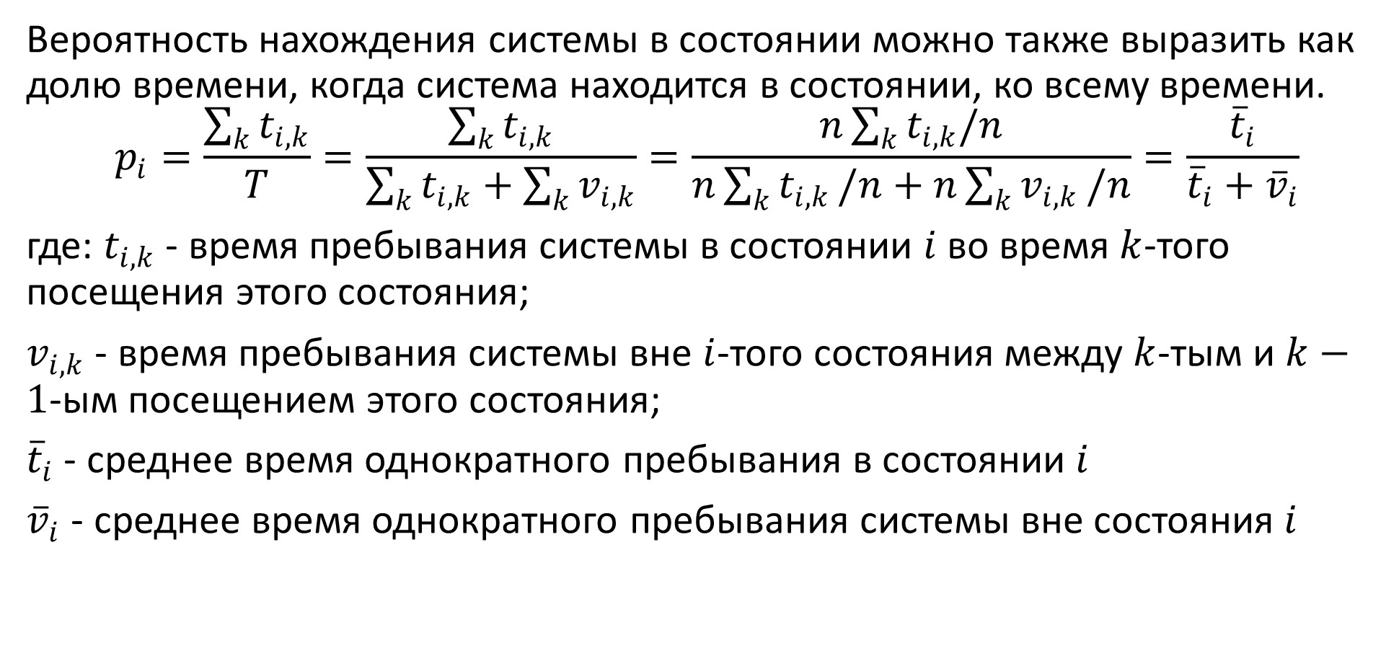
Время однократного пребывания в состоянии

Slide 15
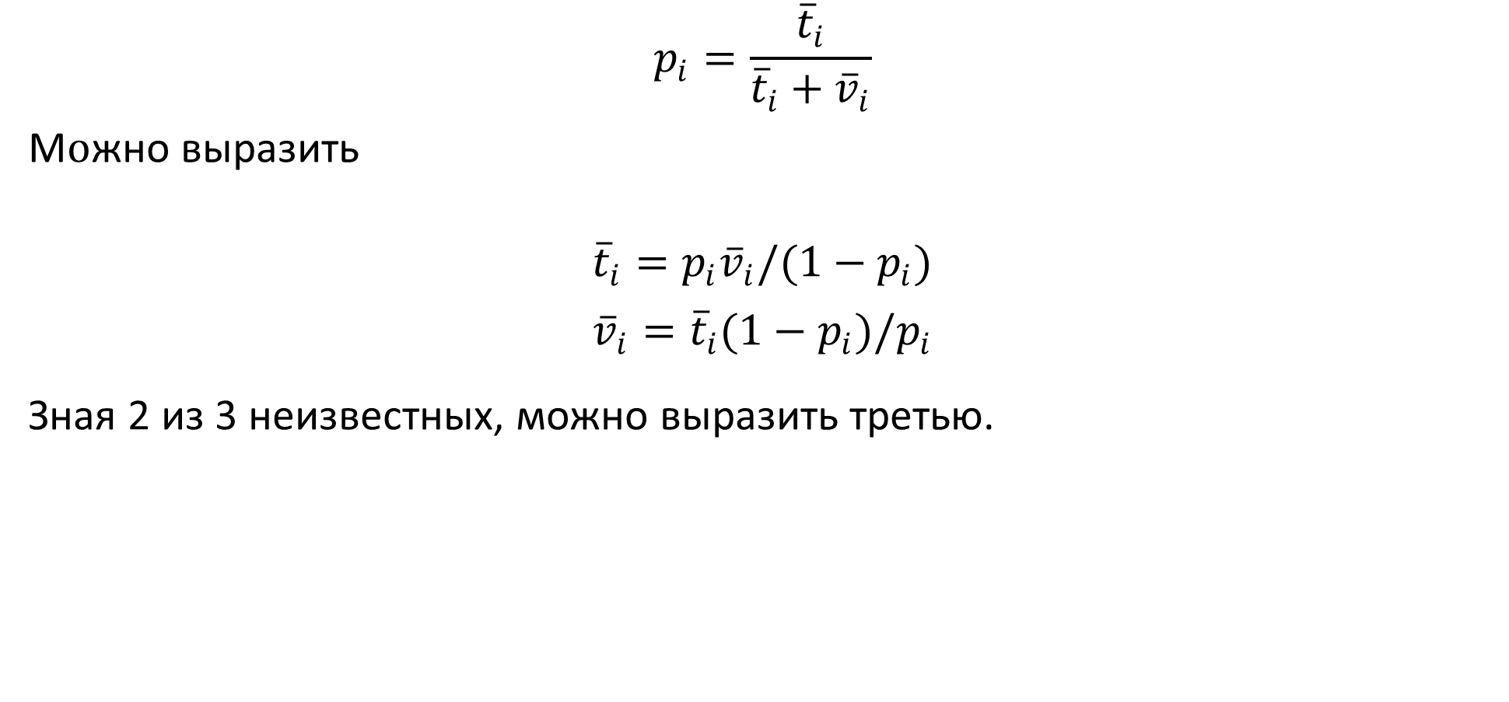
Время однократного пребывания в состоянии

Slide 16
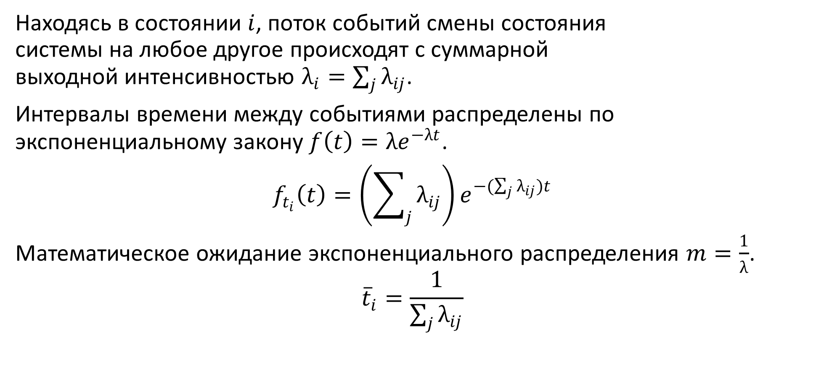


Время однократного пребывания в состоянии

Slide 17
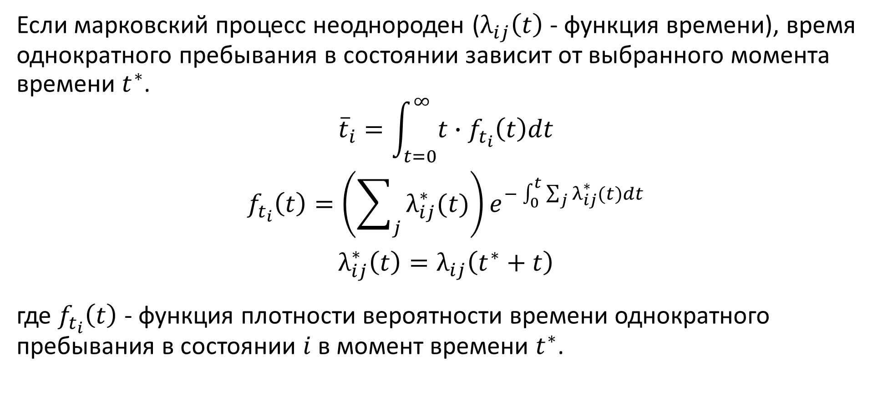
Время однократного пребывания в состоянии

Slide 18



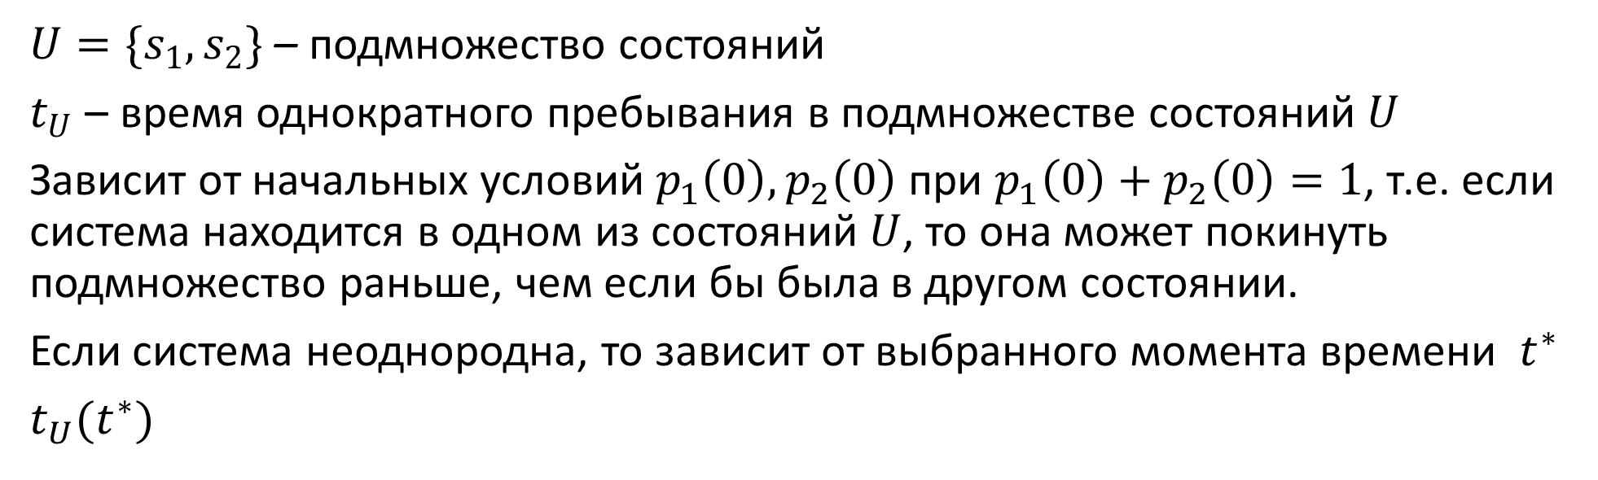
Время однократного пребывания в подмножестве состояний
2
5
1
4
3
6

Slide 19



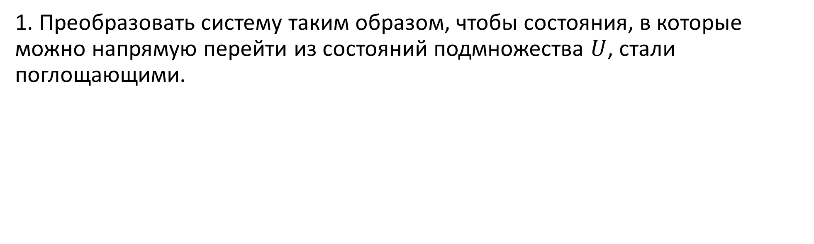



Время однократного пребывания в подмножестве состояний
2
5
1
4
3
6
2
5
1
4
3
6

Slide 20



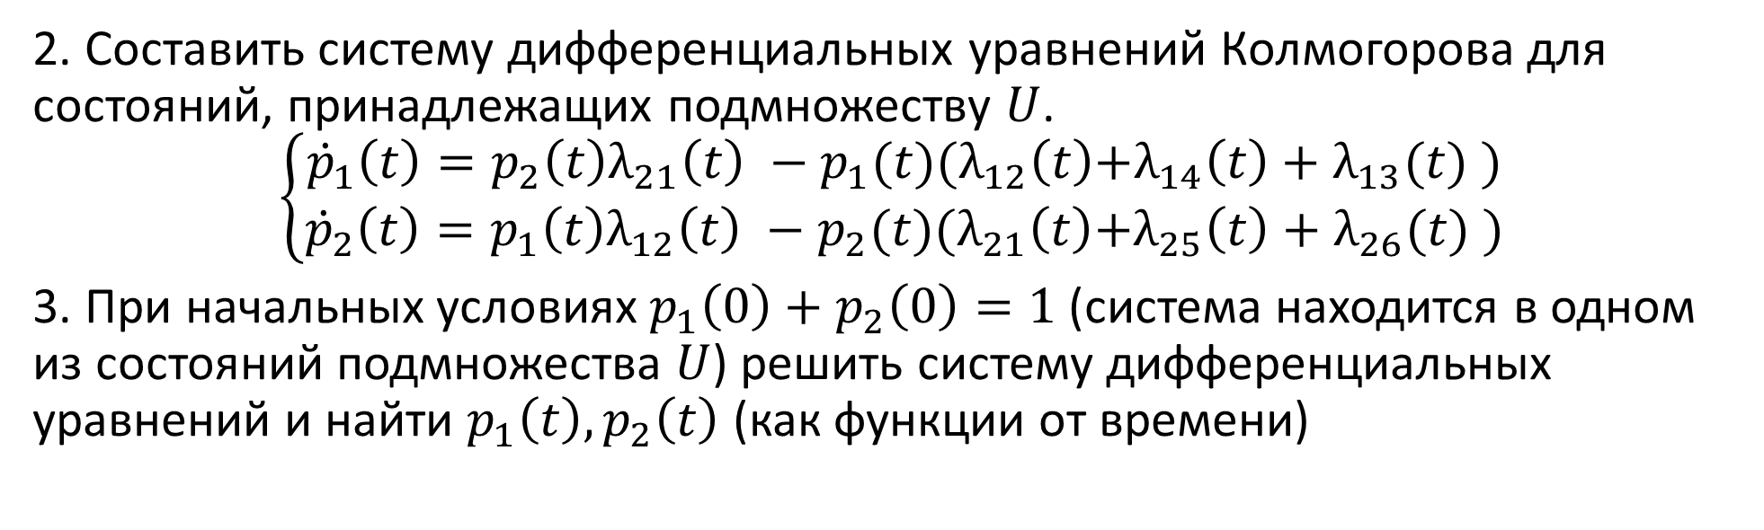
Время однократного пребывания в подмножестве состояний
2
5
1
4
3
6

Slide 21
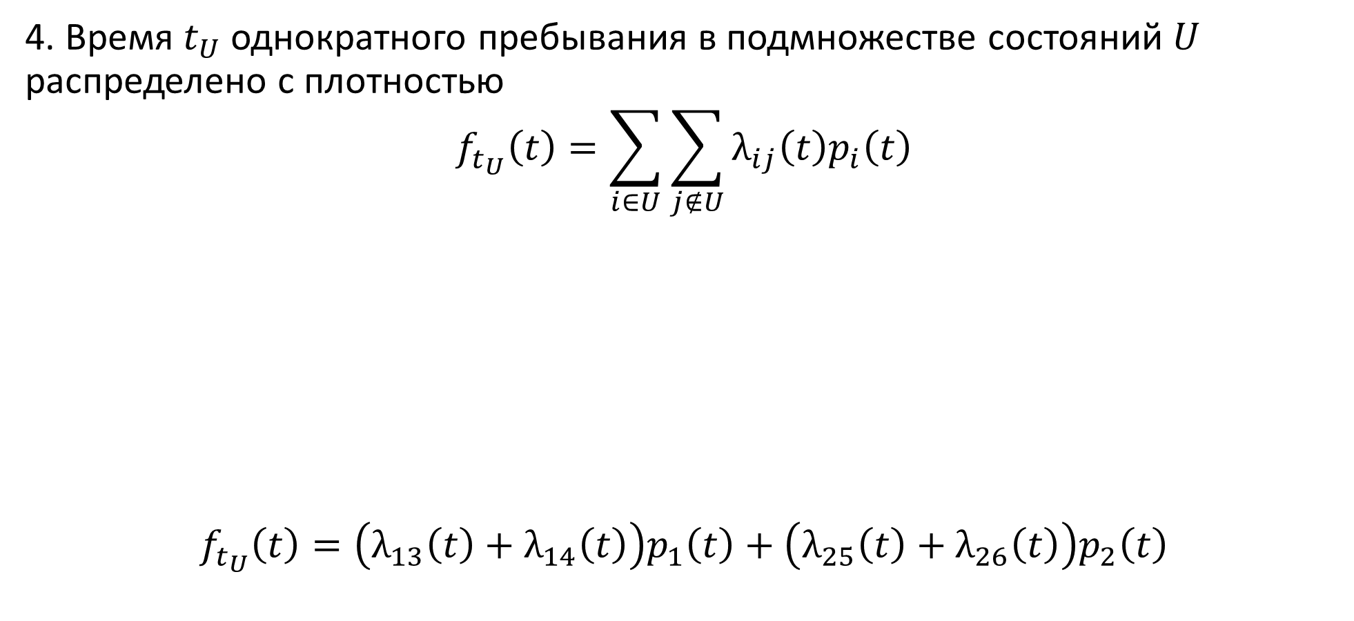



Время однократного пребывания в подмножестве состояний
2
5
1
4
3
6

Slide 22
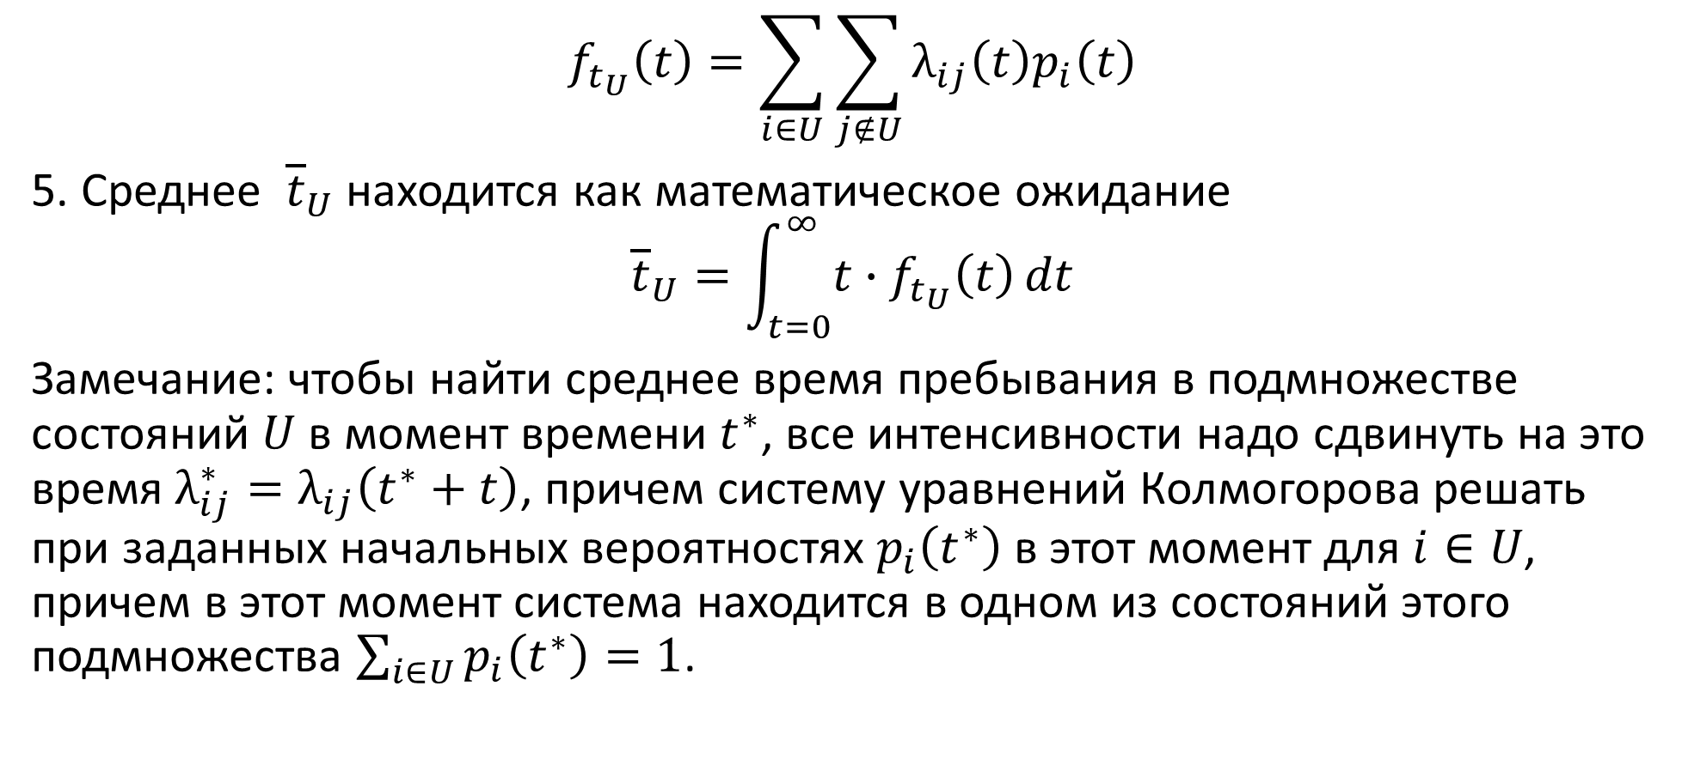
Время однократного пребывания в подмножестве состояний

Slide 23
Задание
Реализовать все представленные формулы на компьютере на языках программирования или скриптовых языках.
Рассмотреть пример некоторой системы с несколькими состояниями, задать вероятности переходов между состояниями.
С помощью полученных алгоритмов произвести соответствующие вычисления

